Slide 1

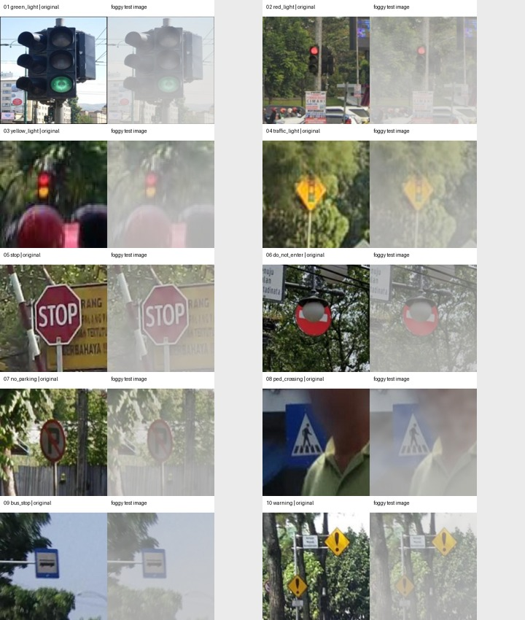
雾天交通视觉 · 图像增强 · 目标定位
基于图像去雾与目标定位的 雾天路标检测系统
面向雾天场景，构建“去雾处理—路标检测—指标评价—可视化展示”的完整实验流程。
雾天图像
DCP 去雾
YOLOv8 检测
指标对比
系统展示
汇报人：卢可为
小组成员：卢可为，陆康
指导老师：曹桂涛
课程项目答辩

Slide 2
背景与问题
02
雾天会削弱路标的可见线索
路标识别依赖颜色、形状和边缘。雾天会同时压低这些信息，检测模型的输入质量随之下降。
01
02
03
对比度下降
颜色辨识度降低
小目标细节丢失
图像整体发白，目标边界变弱。
红灯、绿灯、警告牌等类别更易混淆。
远距离路标在雾中只保留少量有效像素。
本项目关注的问题：通过去雾增强改善图像可见性，并比较处理前后路标检测结果的变化。

Slide 3
系统总体流程
03
去雾、检测、评价三步串起来
输入雾天图像
DCP 图像去雾
YOLOv8 双路检测
指标对比
页面展示
图像去雾
输出去雾图、暗通道图和透射率图，保留算法中间结果。
目标检测
原始雾图和去雾图使用同一检测模型，结果具有可比性。
指标评价
同时统计图像质量和检测结果，形成可解释的对比。
交互展示
通过页面完成上传、调参、观察、下载，便于课堂演示。

Slide 4
DCP 去雾方法
04
用暗通道估计雾的影响
大气散射模型
I(x) = J(x)t(x) + A(1 - t(x))
暗通道
透射率
去雾图
I(x)：输入的有雾图像
J(x)：希望恢复的清晰图像
A：雾天环境中的大气光
t(x)：场景信息保留下来的比例
暗通道反映雾对局部区域的抬亮效果。
透射率图描述不同位置的雾浓度差异。
引导滤波让恢复结果更平滑、边缘更自然。
实现流程：暗通道计算 → 大气光估计 → 透射率估计 → 引导滤波 → 图像恢复
这一模块提供去雾结果，也提供暗通道和透射率图作为可解释的中间结果。

Slide 5
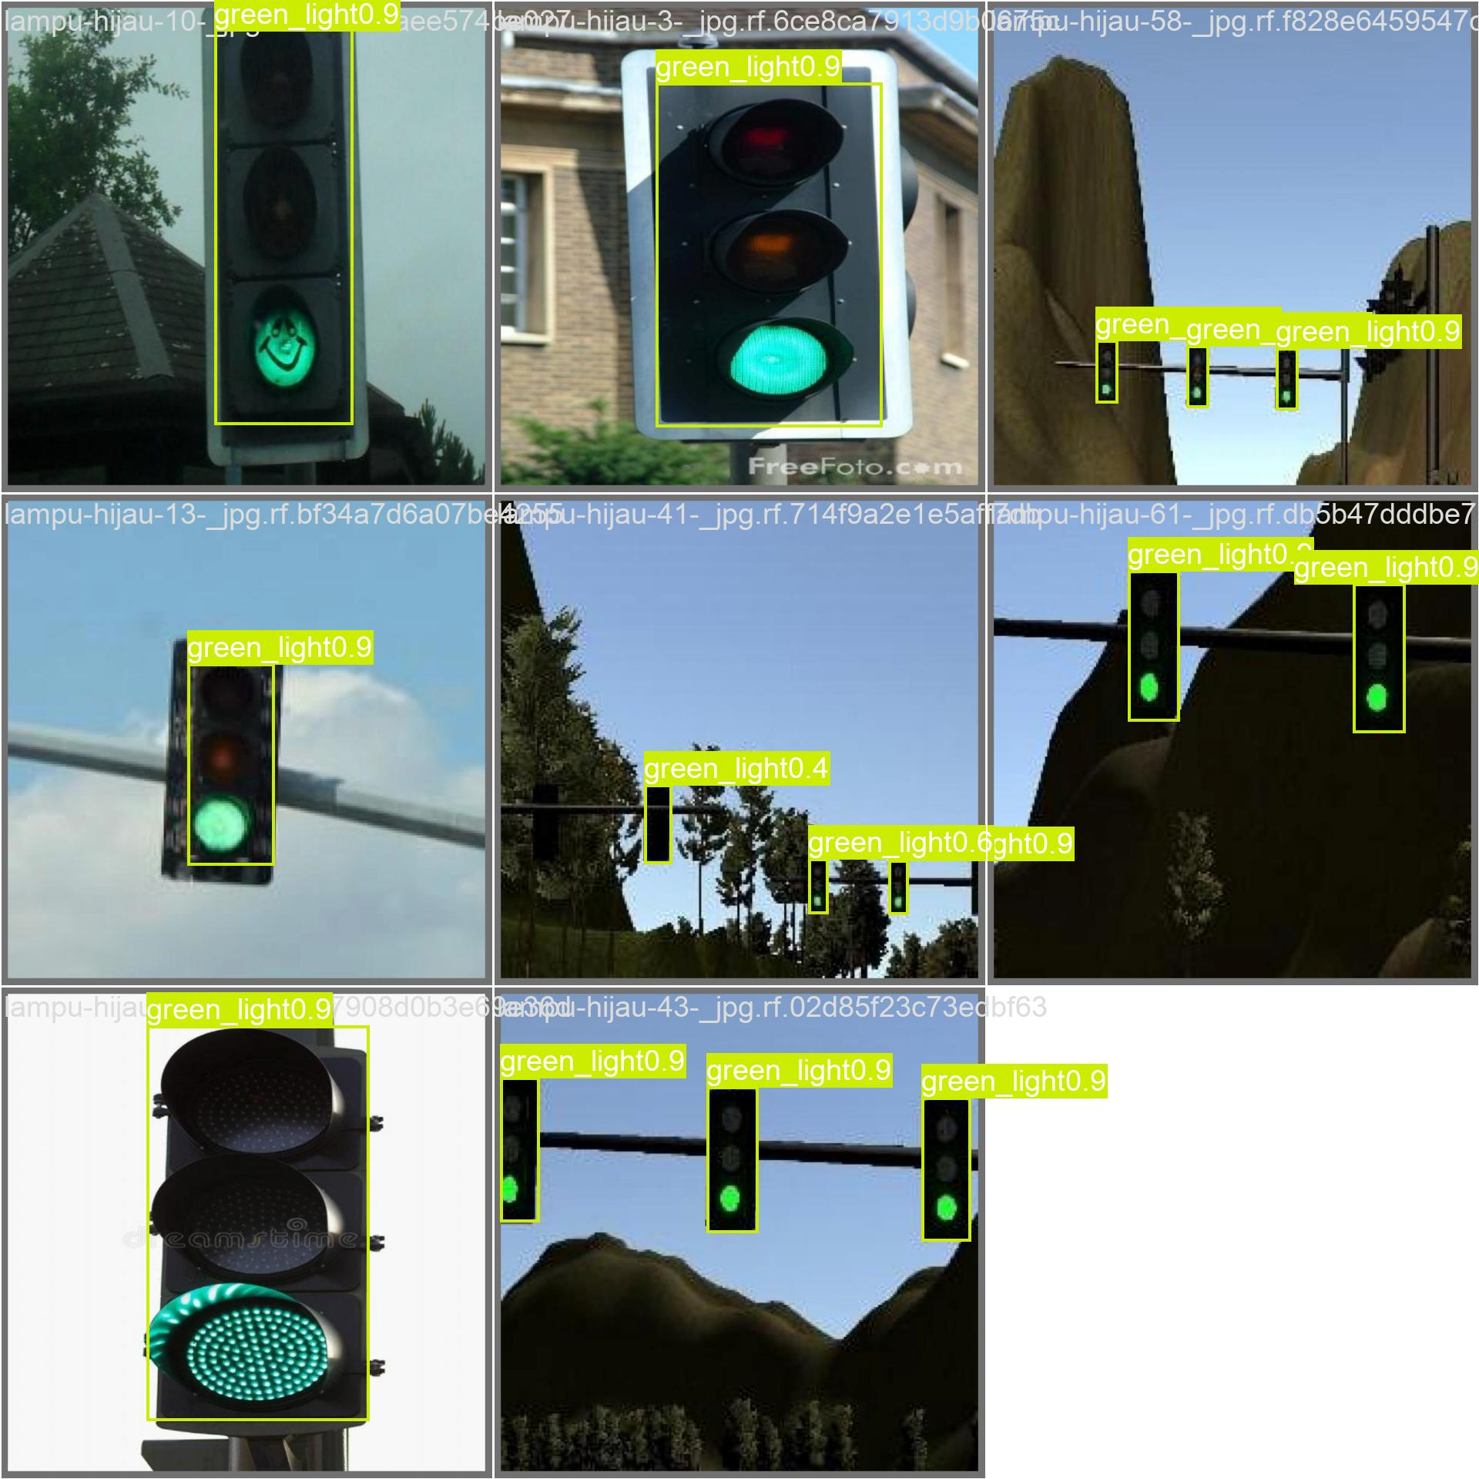
YOLOv8 路标检测
05
对原图和去雾图做同一套检测
检测框架采用 Ultralytics YOLOv8。
原始雾图和去雾图使用相同权重、相同阈值进行推理。
输出类别、置信度、检测框坐标和目标面积。
检测结果以图像和表格两种方式呈现。
对比设计
同一张图像分别经过“直接检测”和“去雾后检测”，结果差异来自图像增强过程。
检测结果示例：模型输出路标位置、类别和置信度。

Slide 6
数据集处理与训练设置
06
让每个类别都进入训练、验证和测试
目标检测数据可能一张图含多个类别，因此采用多标签分层划分来保持类别覆盖。
训练集
验证集
测试集
1674 张
209 张
210 张
数据集包含 21 类交通标志。
每个类别均覆盖训练、验证和测试集合。
训练使用 YOLOv8s，输入尺寸为 960，适配小目标场景。
验证集指标用于观察模型整体收敛和类别混淆情况。
Precision
0.960
Recall
0.946
mAP50
0.963
mAP50-95
0.785
训练记录最后一轮：epoch 118

Slide 7
可视化系统
07
把算法过程做成可操作的实验页面
上传一张雾天路标图像即可运行完整流程。
侧边栏支持调节去雾参数、置信度阈值和推理设备。
页面同步展示原始雾图、去雾图、暗通道图、透射率图。
检测框表格和指标表用于解释结果变化。
去雾图和检测结果图可以直接下载。
参数区
图像展示区
DCP
YOLO
设备
检测框信息表
阈值
指标对比与下载

Slide 8
评价指标设计
08
同时看图像质量和检测表现
同一张图像在去雾前后进行对比，图像指标和检测指标共同说明效果变化。
图像质量指标
检测结果指标
对比度：观察灰度标准差变化。
信息熵：描述图像信息量。
清晰度：使用拉普拉斯方差衡量边缘强度。
边缘数量：反映可见结构是否增加。
检测数量：统计模型响应的目标个数。
平均置信度：观察整体预测把握程度。
最高置信度：观察最稳定目标的预测强度。
检测框面积：辅助分析小目标和大目标差异。
指标解释原则：图像更清晰、模型响应更稳定、检测结果更容易分析。

Slide 9
实验展示与结果分析
09
去雾后可见性提升，检测结果随场景变化
测试样例覆盖信号灯、警告牌、禁令牌、人行横道、公交站等类别。
DCP 去雾通常提升局部对比度和边缘可见性。
模型置信度和检测框稳定性会随目标尺寸、雾浓度和颜色保持程度变化。

Slide 10
总结
11
完成了一个雾天路标检测实验系统
1
图像去雾
实现 DCP 暗通道先验，并输出可解释中间结果。
2
目标检测
接入 YOLOv8 路标检测，支持自定义训练权重。
3
指标评价
同时比较图像质量和检测结果，支撑实验分析。
4
交互展示
通过可视化页面完成上传、调参、展示和下载。
本系统把图像增强、目标检测、指标评价和交互展示整合到同一条实验流程中，用于观察雾天图像处理对路标检测的影响。
小组成员与分工
卢可为：负责去雾算法的研究设计，系统的设计与开发。
陆康：负责数据的搜集整理，模型训练和测试。
以上是我的项目汇报，请老师批评指正。

